Slide 1
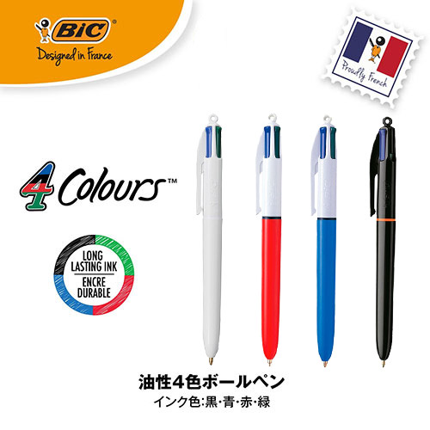
【提案書】
4色ボールペン
特徴
1970年代からのロングセラー商品でMade inフランスの元祖多色ボールペンです。インクは定番カラーの赤黒緑青の４色。上部のリングにネックストラップを付けて使用も可能です。
納期
納期スペース
仕様
カラー展開：全4色
素材：ABS樹脂
サイズ：最大径φ16mm 全長145mm
重量：12g
機能：ノック式多色ペン・黒/赤/青/緑1.0?
お見積
お見積りスペース

